Slide 1
ПОСОБИЕ ДЛЯ ПОДРОСТКОВ «КАК НЕ УБИТЬ СЕБЯ»
Для подростков 13-17 лет
Девиз проекта:
Здоровые дети – здоровое общество
Нурмиева Алина

Slide 2
Причины создания пособия
Я хочу помочь подросткам:
показать, как надо правильно, без вреда для здоровья скинуть лишний или поддержать имеющийся вес,
показать что готовить правильную еду легко и просто,
что правильная еда тоже может быть вкусной,
научить их готовить
ПРИВИТЬ ЛЮДЯМ ЛЮБОВЬ К ЗДОРОВОМУ ОБРАЗУ ЖИЗНИ.

Slide 3
Цель проекта
Создание пособия для подростков 13-17 по правильному питанию и здоровому образу жизни
Объект исследования
Здоровый образ жизни, включающий такие направления, как спорт, питание, психология
Предмет исследования
Создание условий для формирования у подростков 13-17 лет в потребности в здоровом образе жизни

Slide 4
ЗАДАЧИ :
Привлечь подростков к ведению активного здорового образа жизни, соблюдению правильного питания, помочь им добиться желаемого веса без ущерба для здоровья, научить готовить
Определить цели и задачи, а также инструменты для их решения
Провести пробные занятия с контрольной группой, научить их готовить, и рассчитывать БЖУ приготовленного блюда
Создать интернет блог «Правильное питание|спорт»

Slide 5
Разделы пособия:
Питание
Психология питания
Подсчет калорий и бжу
Правильная организация питания
Практическая часть:как считать калории
Вода и сон
Физическая активность

Slide 6
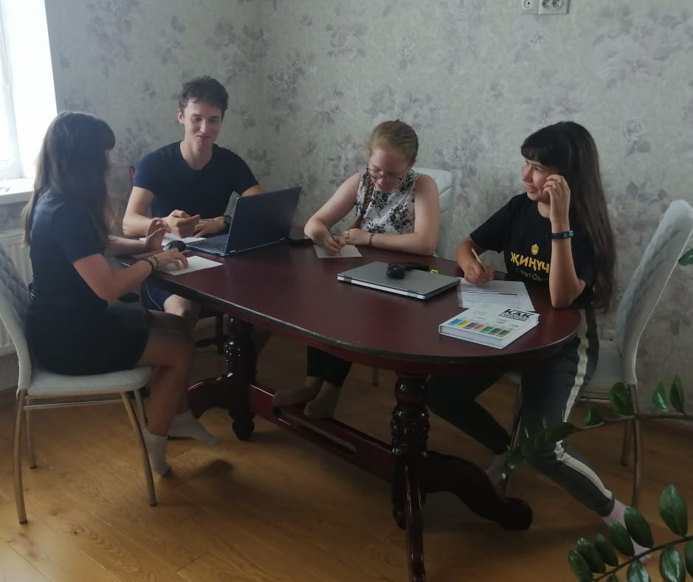
Работа с контрольной группой
Сергеева Ксения
Билалов Ильдар
Гаянова Карина

Slide 7
Полученные результаты
Определены цели и задачи, а также инструменты для решения поставленных целей
Выпустили пособие для подростков «Как не убить себя» в количестве 10 экземпляров.
Проведены пробные занятия с контрольной группой, внесли более подробные объяснения материала и выявили полезность и эффективность данного пособия
Ведется интернет блог «Правильное питание|спорт» (@nurmieva.alina)
Составлен бизнес план кабинета ЗОЖ при появления средств на его создание в будущем
Изучены вопросы организации кабинета, структура самих занятий

Slide 8
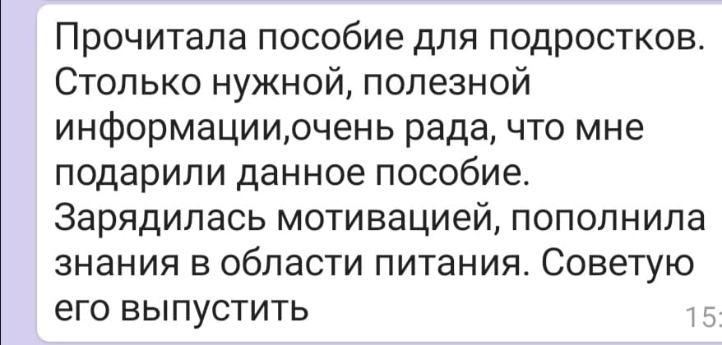
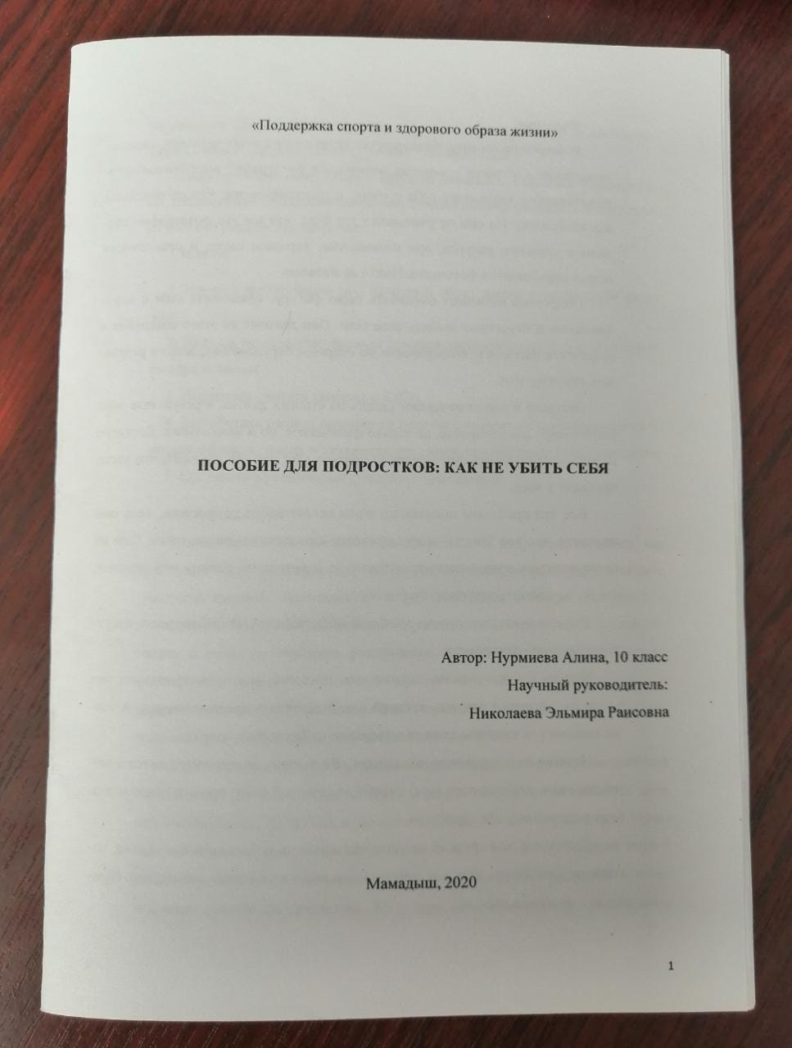
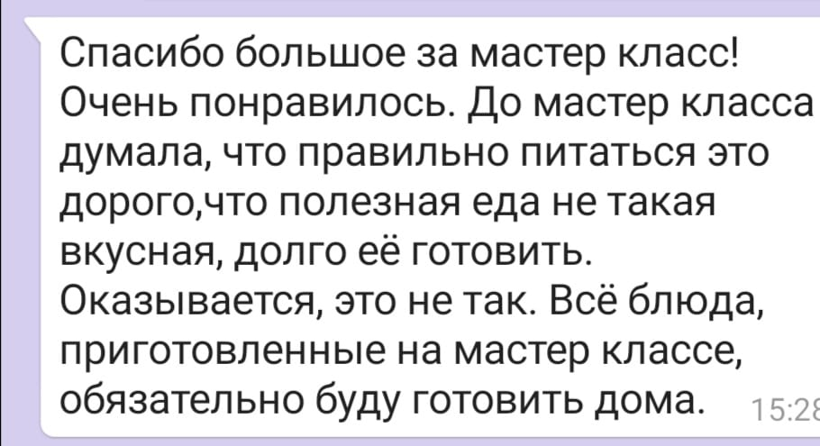
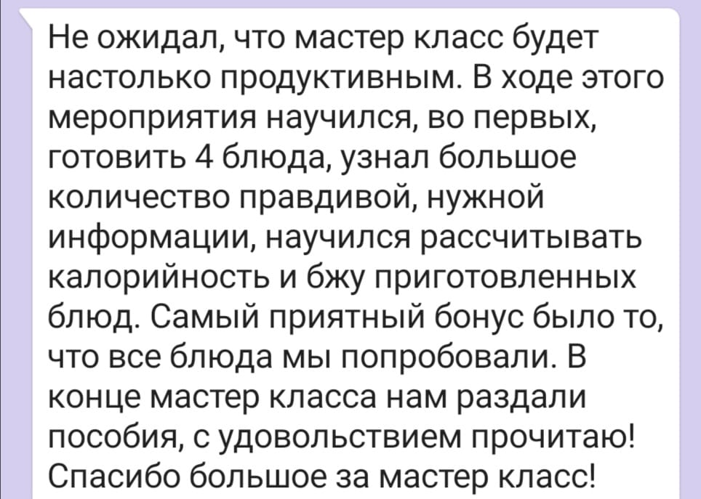
Отзывы

Slide 9
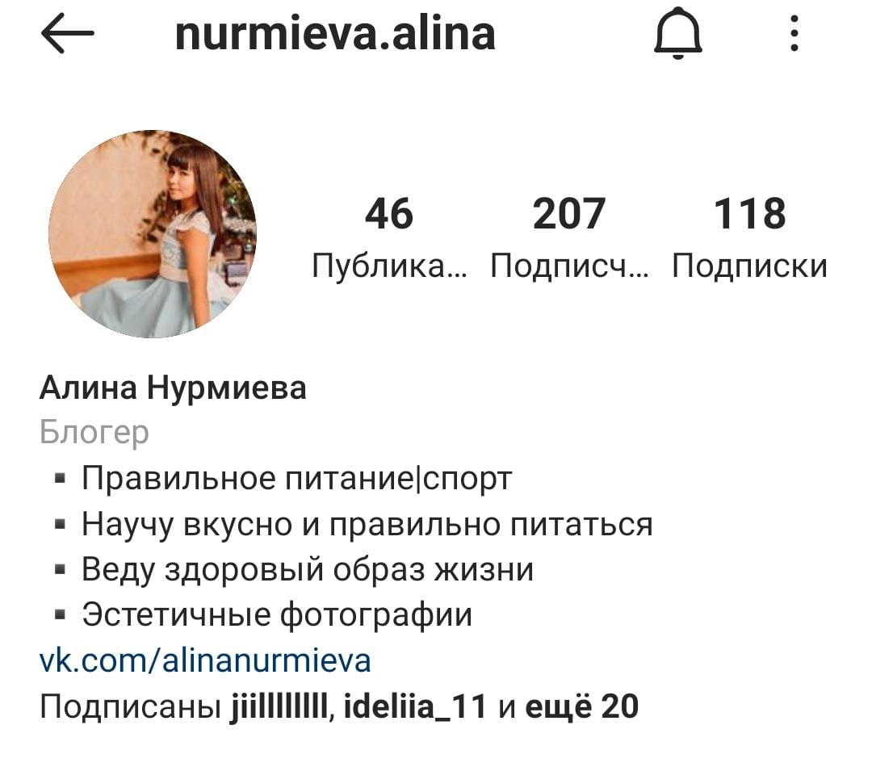
Интернет блог @nurmieva.alina

Slide 10
Перспективные цели проекта
Распространить
пособие по:
Школам,
Больницам
Библиотекам
Детским центрам
Продолжить вести интернет блог для распространения информации среди подростком и для привлечения большего количества людей к данной проблеме
В будущем полноценный кабинет ЗОЖ

Slide 11
Рекомендации подросткам:
Полноценно питайся, обеспечивай себя полезной и вкусной едой на день
Пей достаточное количество жидкости
Высыпайся
Занимайся спортом
В совокупности твои действия принесут не только желаемую фигуру, но и пользу для здоровья.

Slide 12
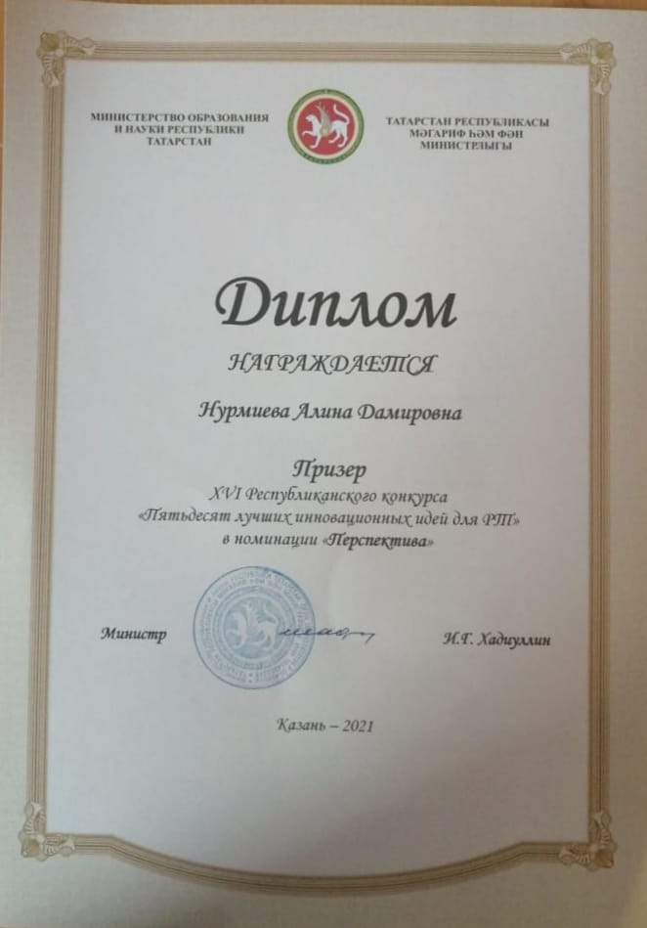
Мои победы

Slide 13
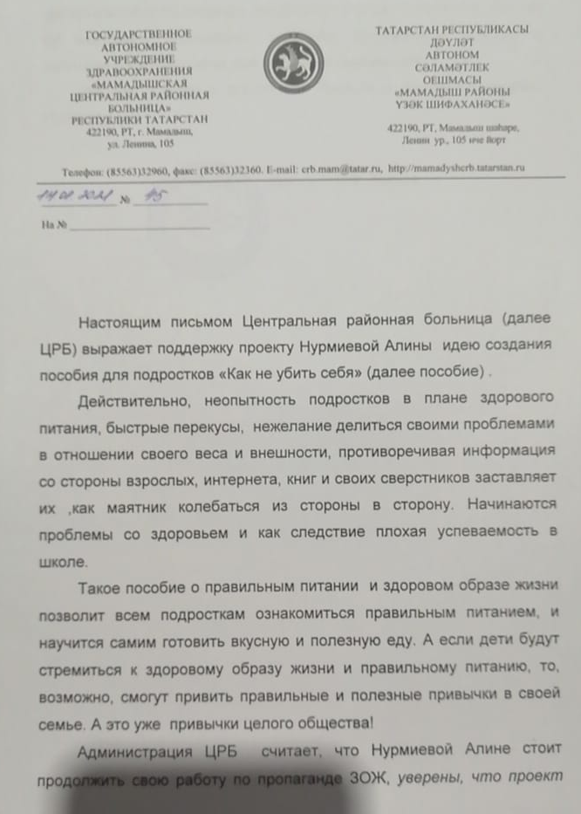
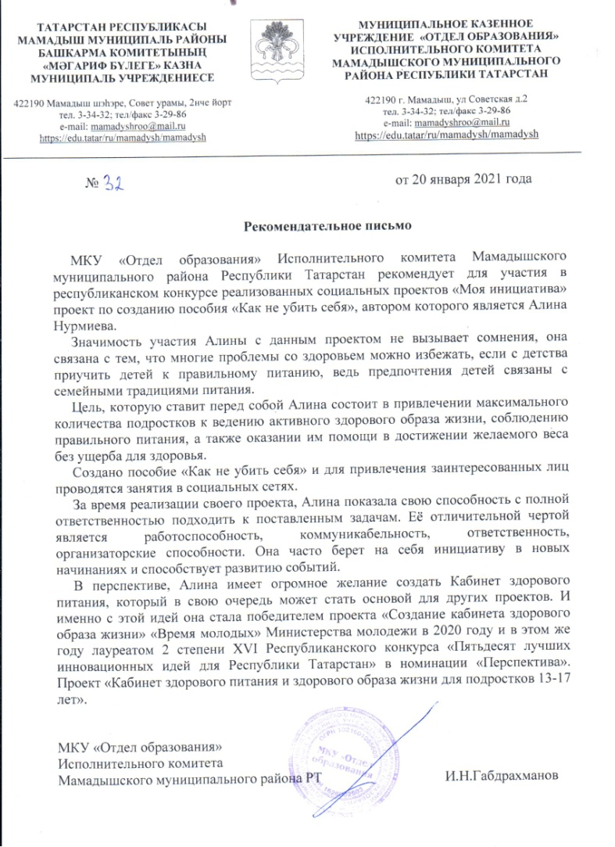
Рекомендательные письма
1. Письмо поддержка ЦРБ г.Мамадыш
2. Рекомендательное письмо от МКУ «Отдела образования» исполнительного комитета Мамадышского муниципального района РТ

Slide 14
АНАЛИЗ ДАЛЬНЕЙШЕГО РАЗВИТИЯ ПРОЕКТА
Места проведения | Плюсы | Минусы
Онлайн, дома | Почти бесплатно | эксперт далеко, возможны ошибки, тяжело исправить вовремя ошибку, дети могут отвлекаться на домашние дела не все оборудование есть в доме не со всеми приборами дети умеют работать мобильная связь не стабильная
Школьная столовая | Готовое оборудованное помещение | делает эксперт, остальные смотрят, и не могут повторить, трудно выбрать время для занятий, потому что это производство, повара думаю, будут, против использования их оборудования К столовой предъявляются специальные санитарные правила
Отдельный кабинет | Делает эксперт/повар, остальные повторяют Сразу проконтролировать правильность использования приборов Контролировать процесс приготовления Отвечать сразу на все вопросы Все дети вовлечены в процесс Можно открыть кулинарные курсы как доп.образование для детей с выдачей документов Летние кулинарные курсы | Дорого

